Slide 1
C++ 프로그래밍
최종 프로젝트 요약 PPT
4분반 I팀
팀원: 윤형준 박성영

Slide 2
목차
프로젝트 소개
게임 구조도
단계별 구현 과정
모듈 소개
시연 화면

Slide 3
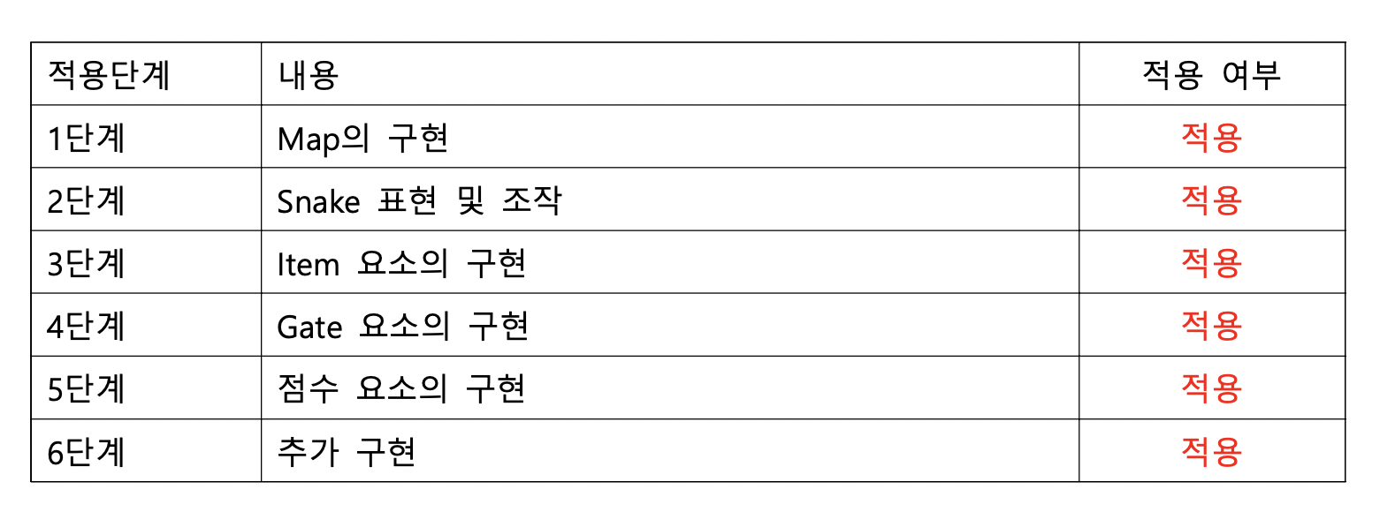
1. 프로젝트 소개
다음 목표를 모두 구현한 프로젝트
프로젝트 필수 요구 사항을 모두 충족하도록 구현하였으며 추가 구현 사항 6단계를 포함
1 | 9

Slide 4
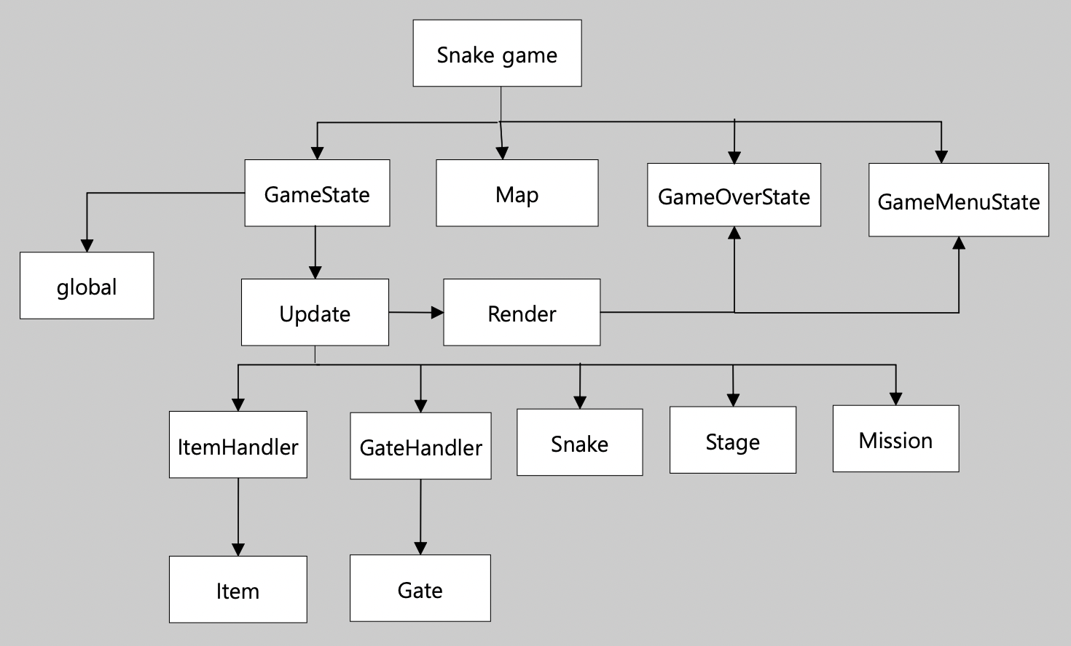
2. 게임 구조도
게임을 크게 State 단위로 분할하여 StateHandler가 모든 동작을 관리하는 형태
모든 State는 Update, Render를 포함하는 추상 클래스 BaseState를 상속 받도록 구현
아이템, 게이트, 미션 등 State가 아닌 모든 게임 요소는 추상 클래스인 BaseObject를 상속 받도록 구현
아이템과 게이트는 하나의 객체를 담당하는 클래스를 생성한 뒤, 이들을 관리하는 ItemHandler, GateHandler를 추가적으로 구현
2 | 9

Slide 5

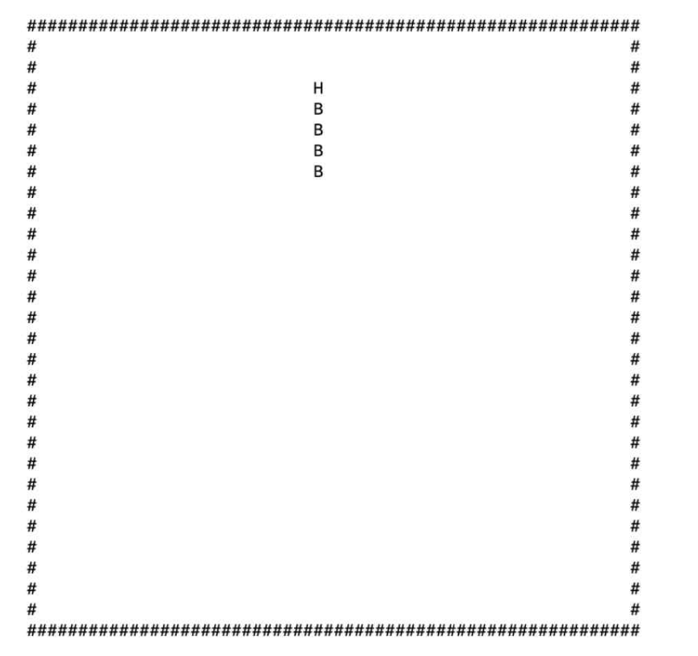
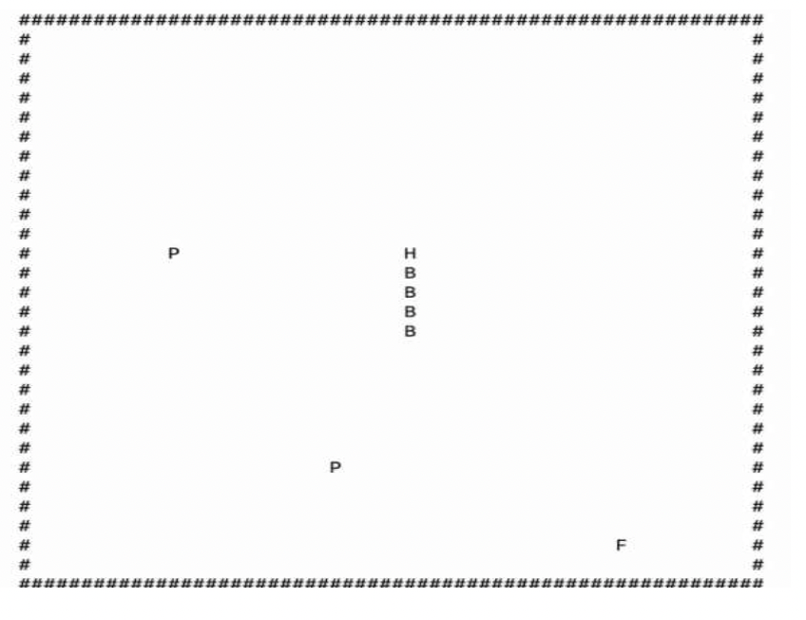
3. 단계별 구현 과정
1단계: 맵 구현
2단계: 뱀 구현
3단계: 아이템 구현
3 | 9

Slide 6
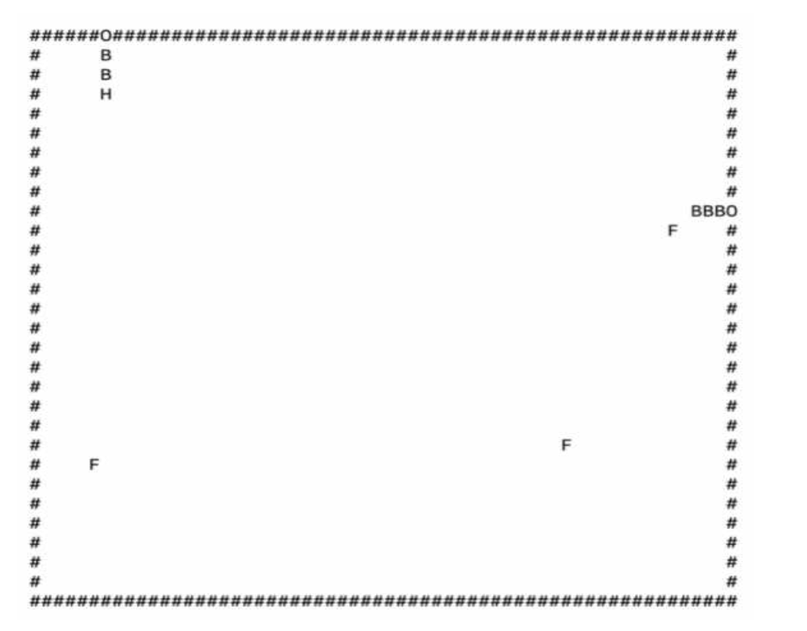
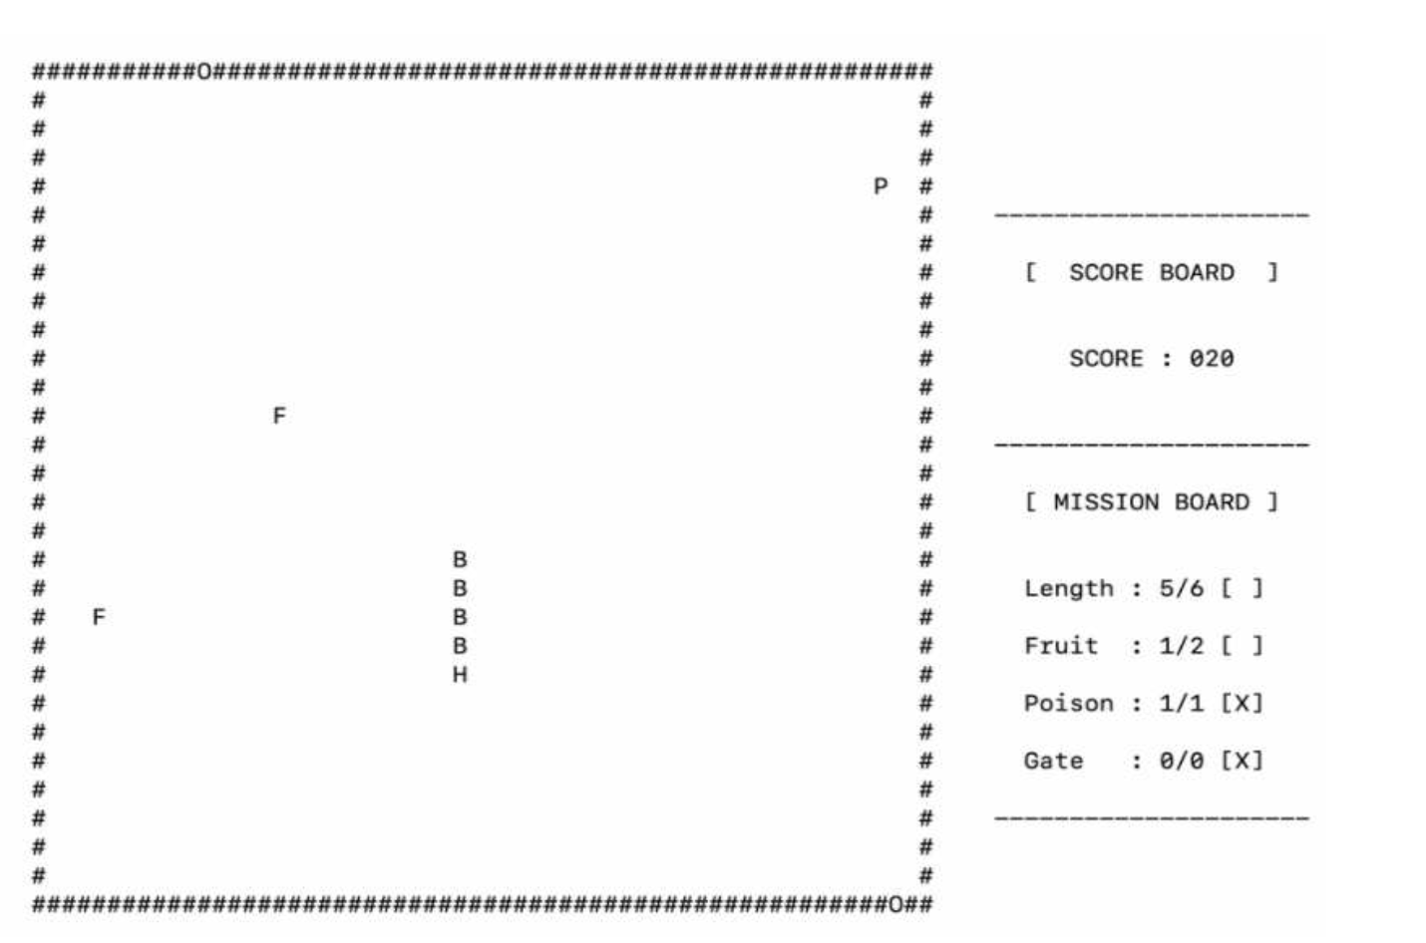
3. 단계별 구현 과정
4단계: 게이트 구현
5단계: 미션 구현
4 | 9

Slide 7
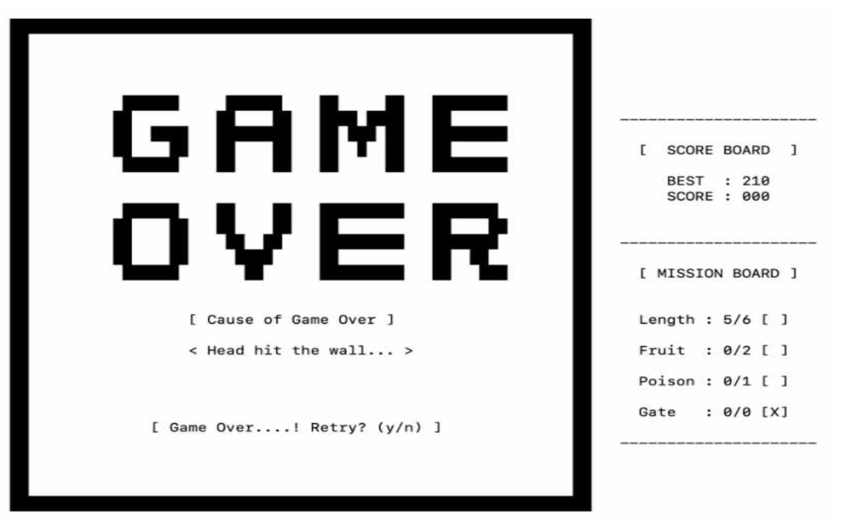
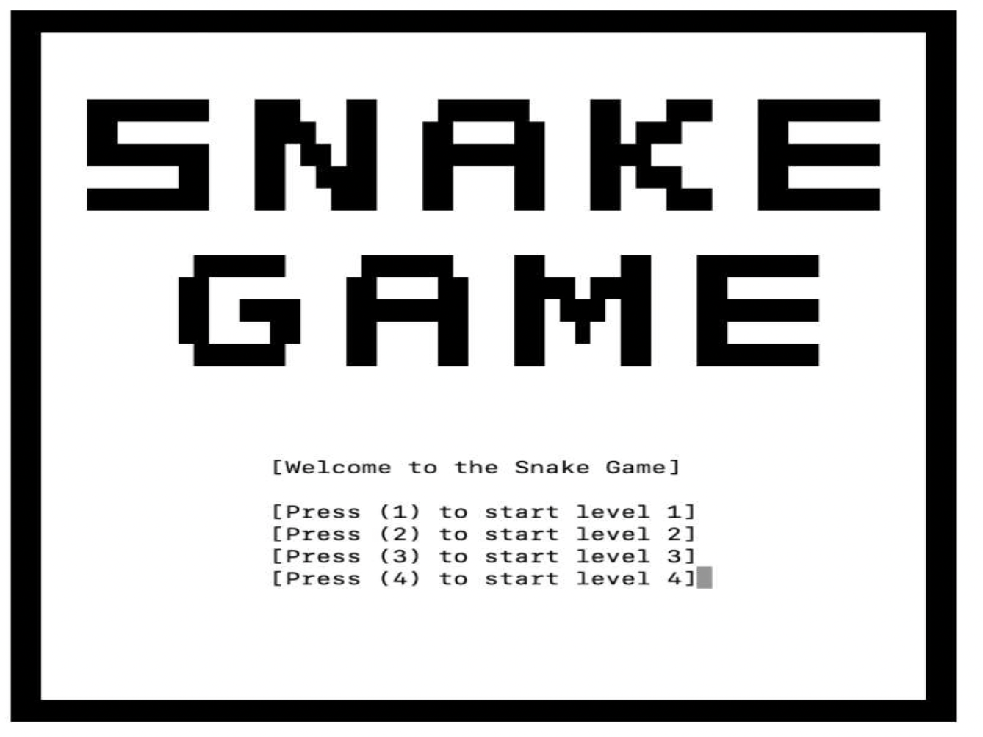
3. 단계별 구현 과정
6단계: 추가 구현
5 | 9

Slide 8
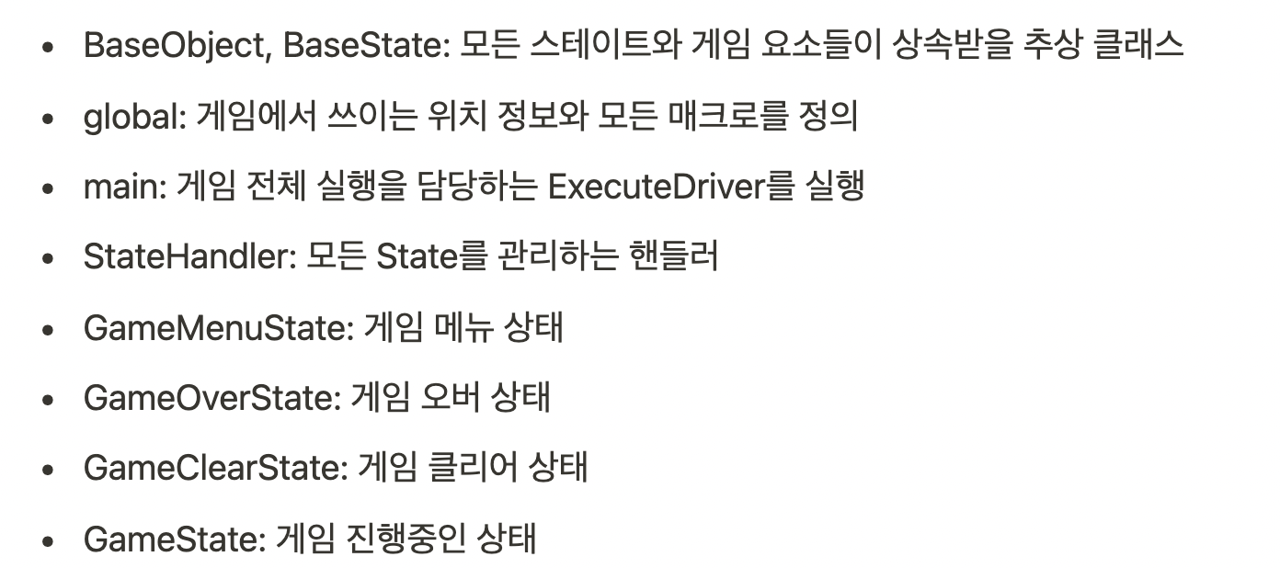
4. 모듈 소개
6 | 9

Slide 9
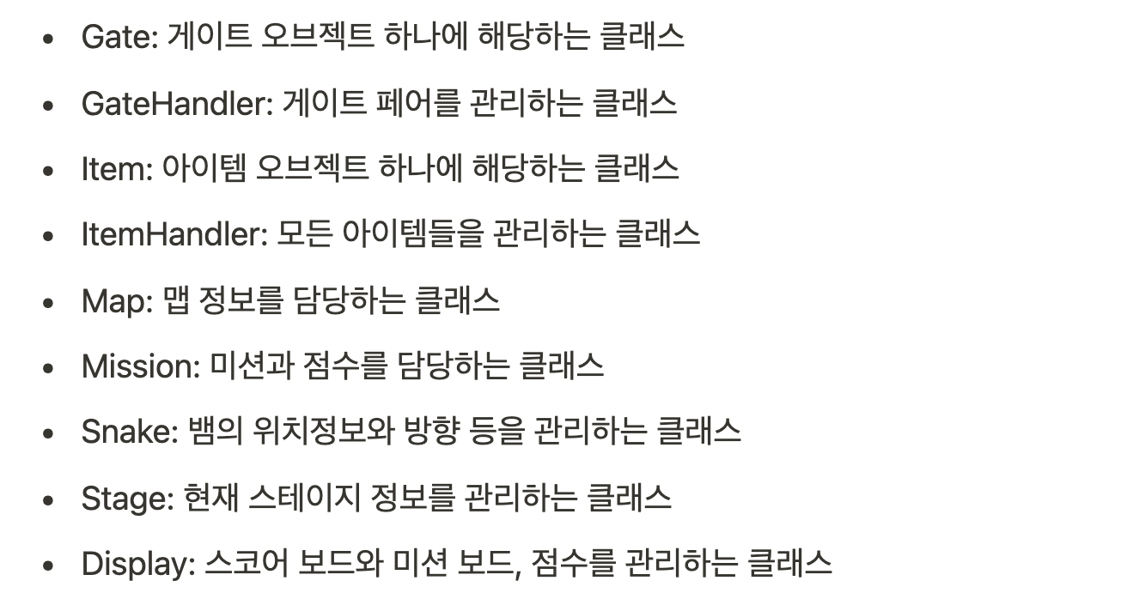
4. 모듈 소개
7 | 9

Slide 10
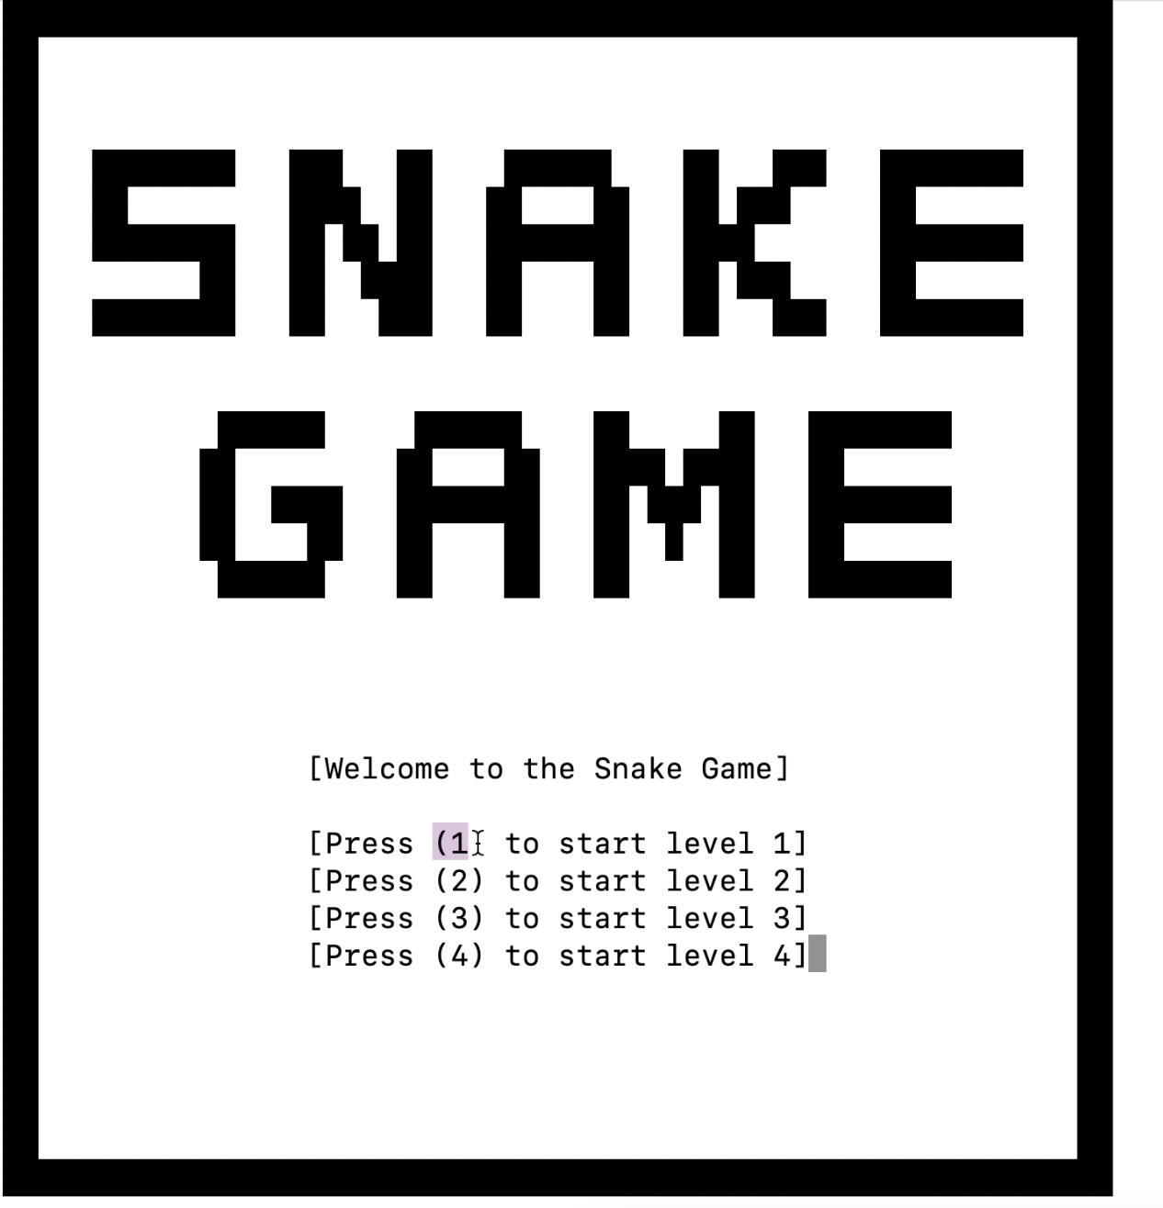
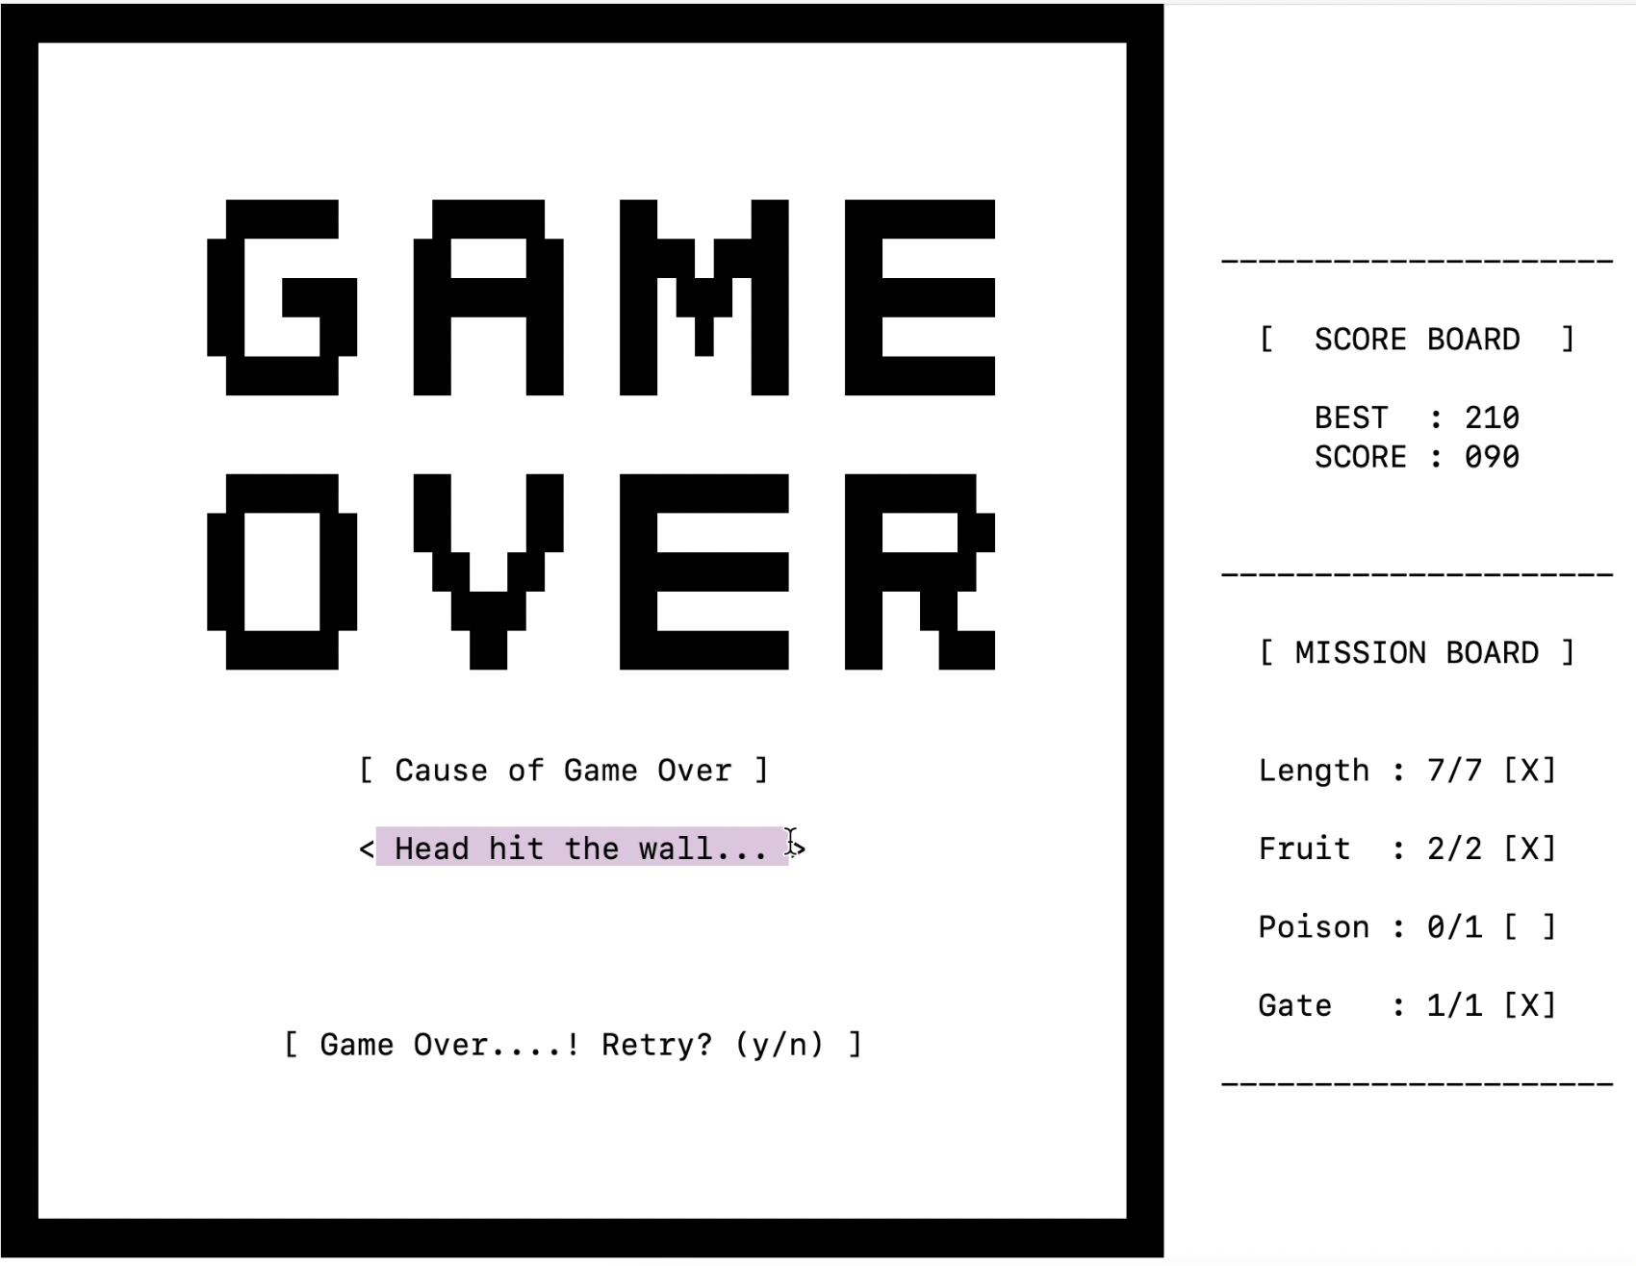
5. 시연 화면
8 | 9

Slide 11
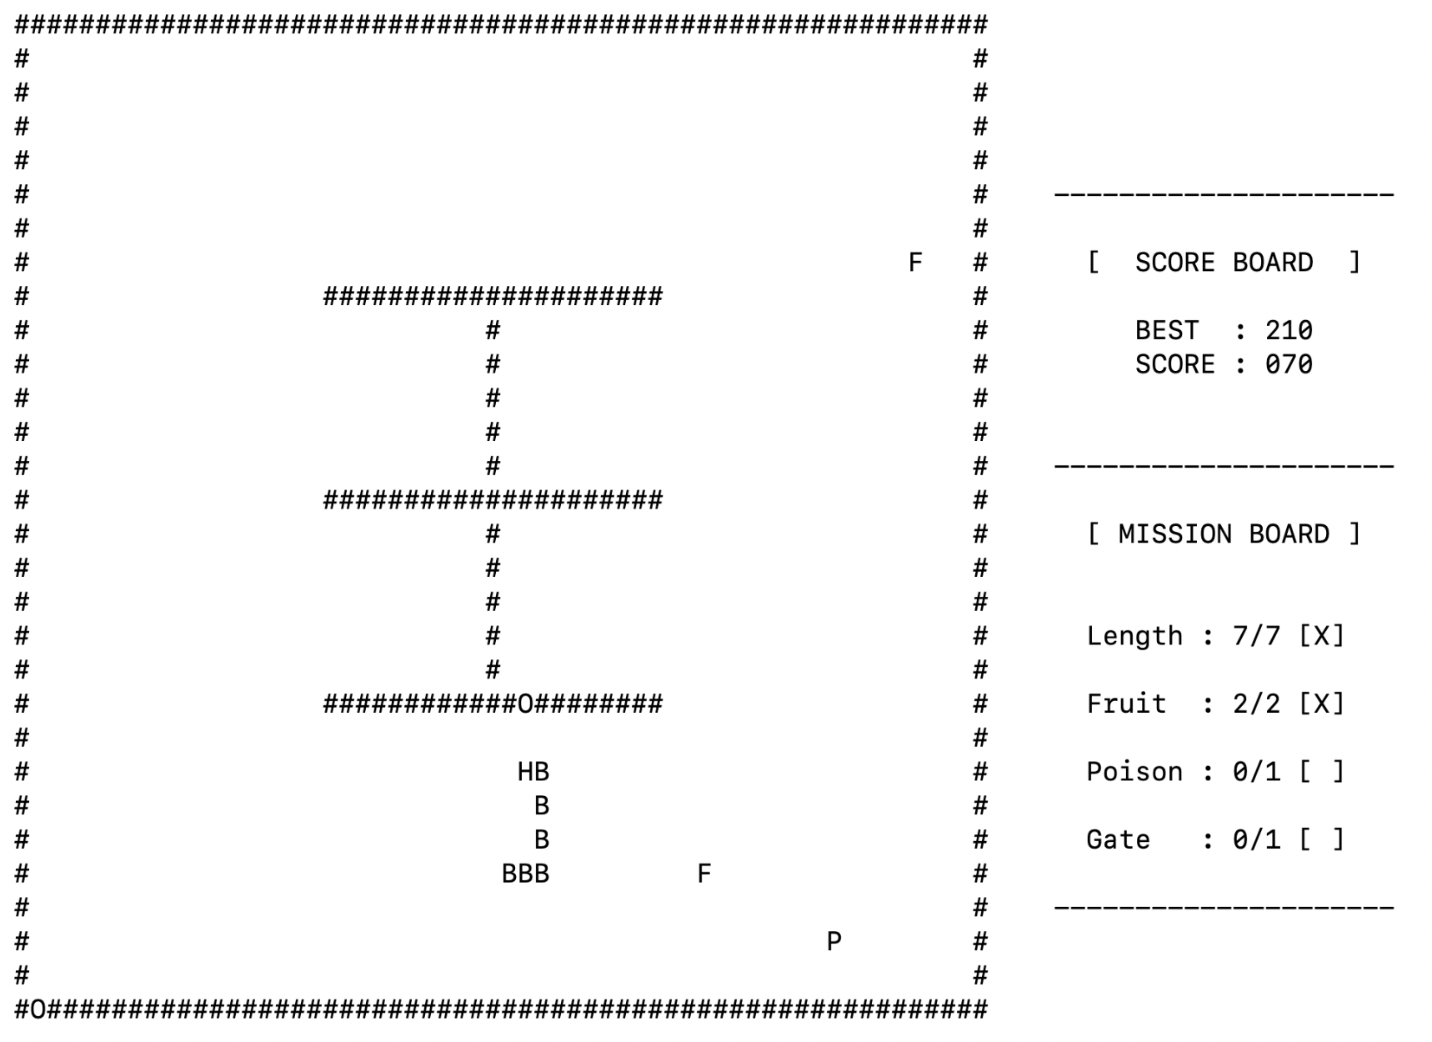
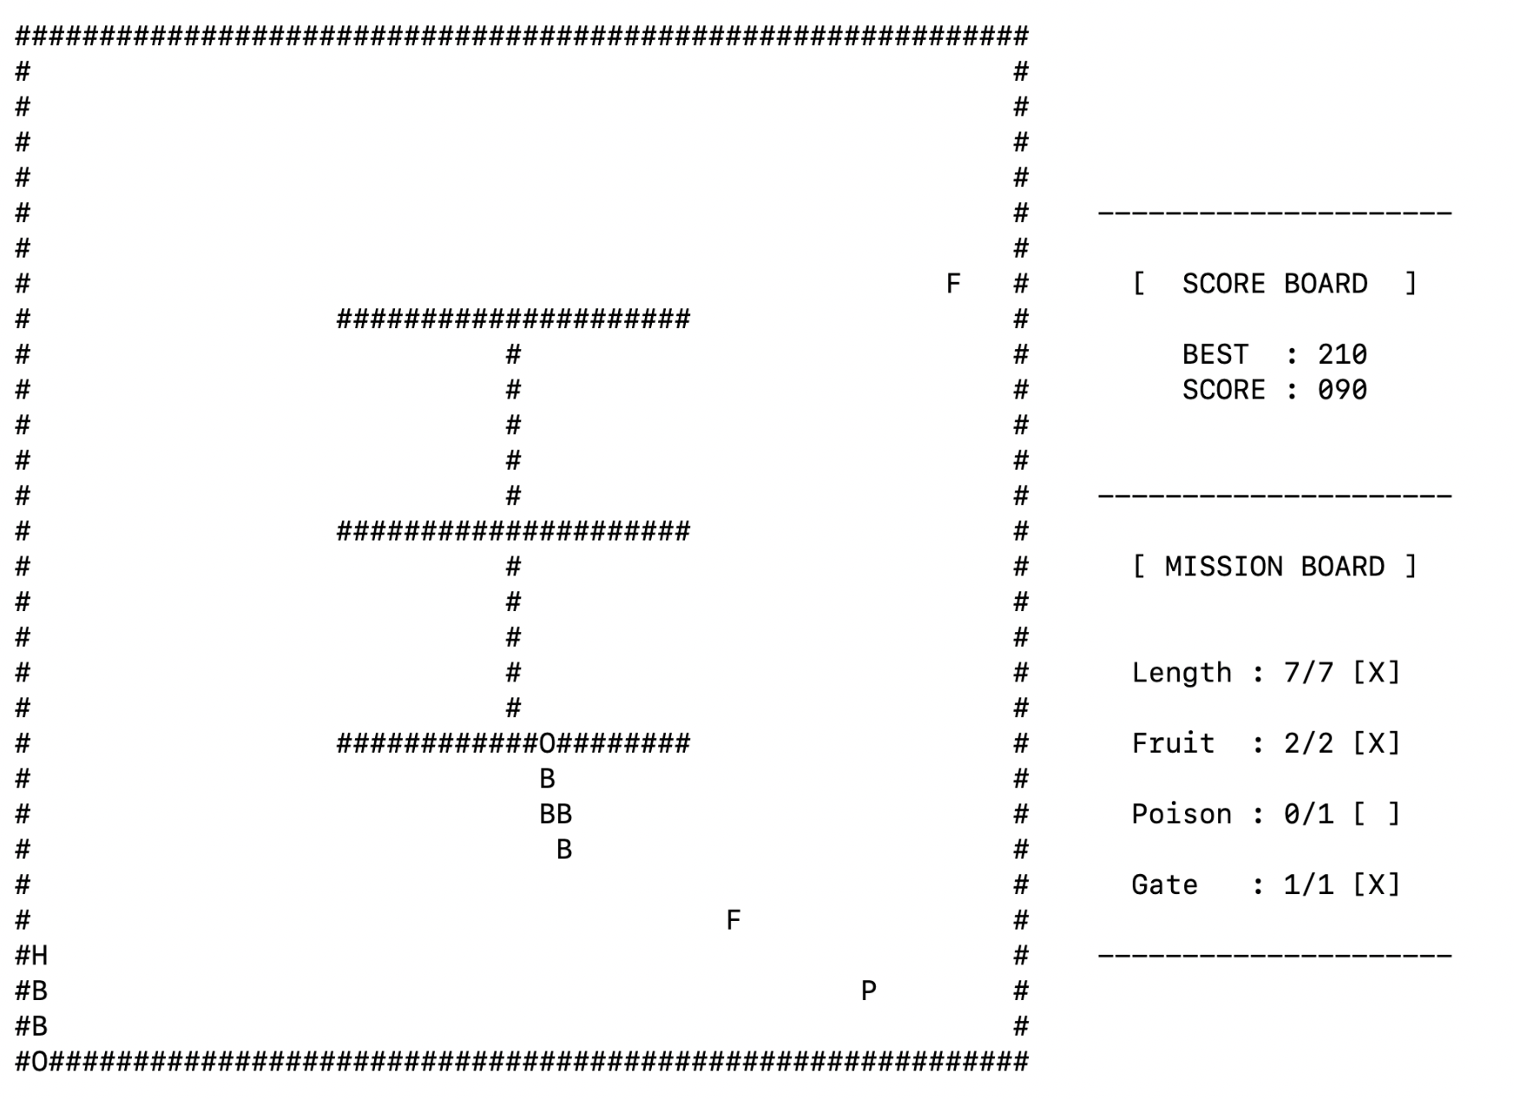
5. 시연 화면
9 | 9

Slide 12
감사합니다. ☺

